Slide 1
«Использование электронных образовательных ресурсов на уроке»
Кочеткова Лариса Викторовна
учитель начальных классов
МОУ « Планета Детства»
Клинский район Московской области
2020г.

Slide 2
Грамотное использование возможностей современных информационных технологий в начальной школе способствует:
1. Активизации познавательной деятельности, повышению качественной успеваемости школьников. 2.Достижению целей обучения с помощью современных электронных учебных материалов, предназначенных для использования на уроках в начальной школе. 3.Развитию навыков самообразования и самоконтроля у младших школьников; повышению уровня комфортности обучения. 4. Снижению дидактических затруднений у учащихся. 5. Повышению активности и инициативности младших школьников на уроке; развитию информационного мышления школьников, формирование информационно-коммуникационной компетенции. 6. Приобретение навыков работы на компьютере учащимися начальной школы с соблюдением правил безопасности.

Slide 3
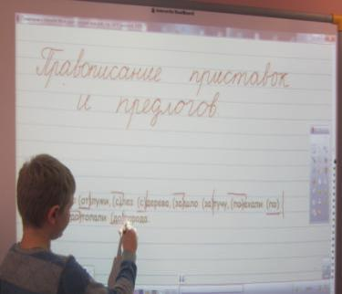
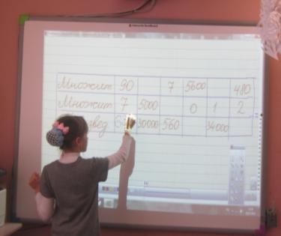
Каждый учитель мечтает, чтобы на уроке работали все дети. Я испытываю огромное чувство радости, когда на каждом уроке с использованием интерактивной доски работают все дети без исключения. У них уже есть любимые программы и задания, иногда они просят меня установить именно их. Им легко и интересно учиться. Каждый день они готовы узнавать новое, потому что они хотят этого сами .

Slide 4
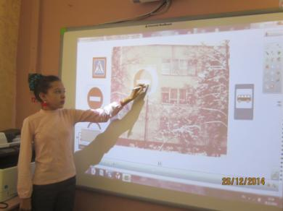
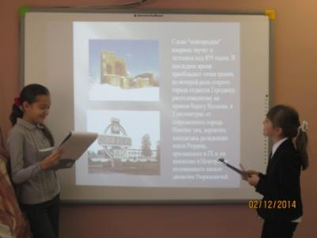
.. Как говорят дети, интерактивная доска - это супер! Трудно описать все её достоинства. Учебный процесс проходит достаточно легко, интересно и весело. Детям нравится работать на уроке, им интересно - это главное.
Им нравится передвигать предметы и слова, строить геометрические фигуры, чертить схемы к задачам, писать маркерами, стирать с доски.

Slide 5
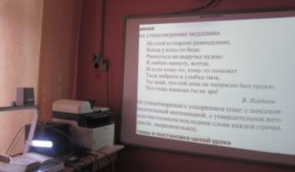
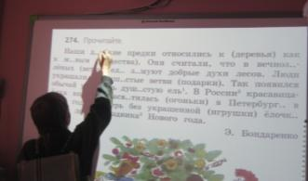
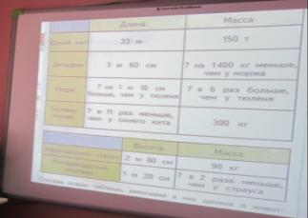
Документ-камеру мы используем на уроках русского языка, математики, литературного чтения, окружающего мира, технологии и ИЗО. Она позволяет наглядно продемонстрировать экспериментальную работу (работа над ошибками, контрольное списывание, математические диктанты, каллиграфия, тесты, и т.д.).
Оборудование данного типа дает возможность наглядно продемонстрировать этапы практической деятельности. На уроках русского языка, математики и литературы использование документ - камеры возможно на всех этапах. Достаточно часто она используется на этапе объяснения нового материала и при контроле знаний. Очень удобно при помощи камеры анализировать письменные работы учащихся, указывая на конкретные ошибки.

Slide 6
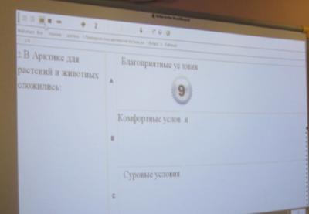
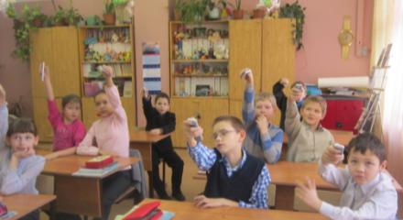
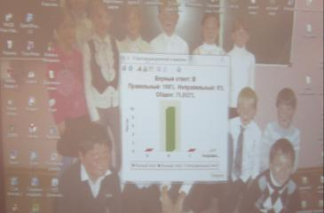
Применение интерактивной системы тестирования Interwrite Response
позволяет учащемуся сразу получить результаты тестирования, увидеть свои ошибки, отследить время выполнения каждого задания и теста в целом. Особенно примечательным является тот факт, что те ученики, которые психологически не справляются на письменных контрольных работах, очень успешны при сдаче и выполнении работ с помощью тестов.

Slide 7
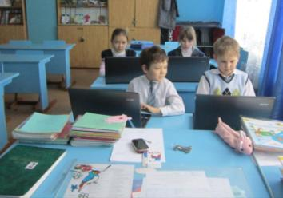
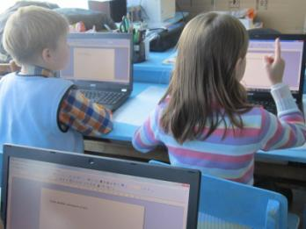
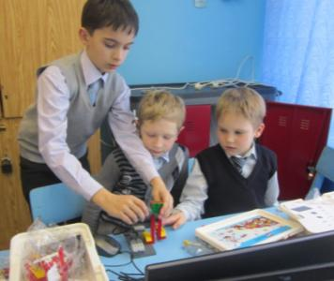
Обучающая, воспитывающая, развивающая функция урока обеспечивается различными средствами. Одним из таких средств является компьютер. В современной школе компьютер все шире используется на разных этапах урока и на внеурочных занятиях.
Уроки с использованием компьютера целесообразны для решения частных задач урока, чтобы ученики глубже поняли тему урока и творчески проявили себя.

Slide 8
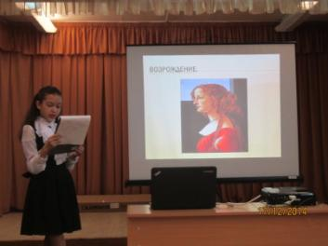
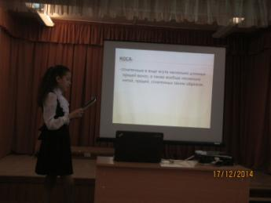
Результаты использования образовательных электронных ресурсов : для учащихся – это мотивация к учению и существенное расширение возможностей самостоятельной работы, возможность участия в различных конкурсах; для учителя – значительное облегчение и сокращение времени подготовки к уроку, увеличение времени общения с учениками.

